Slide 1
МКДОУ АГО Ачитский детский сад «Улыбка» - филиал Бакряжский детский сад «Колокольчик»
НЕДЕЛЯ НАУКИ (экспериментирования)

Slide 2
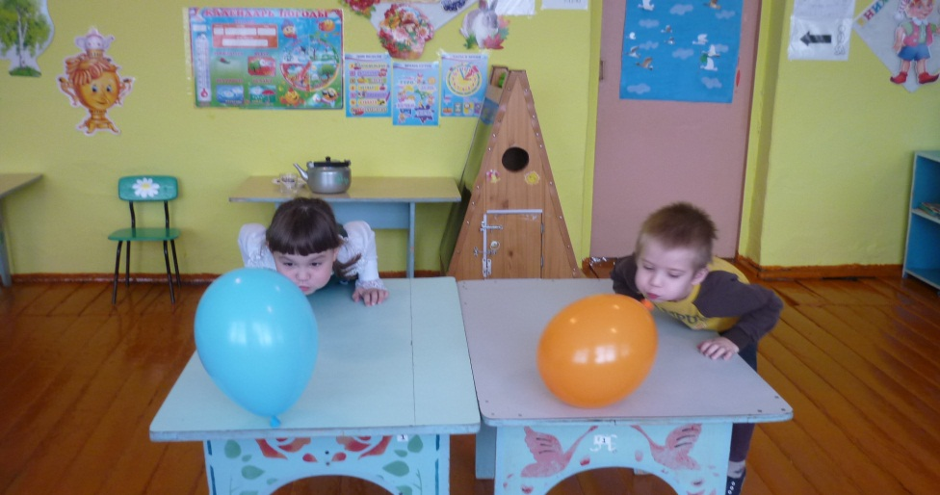
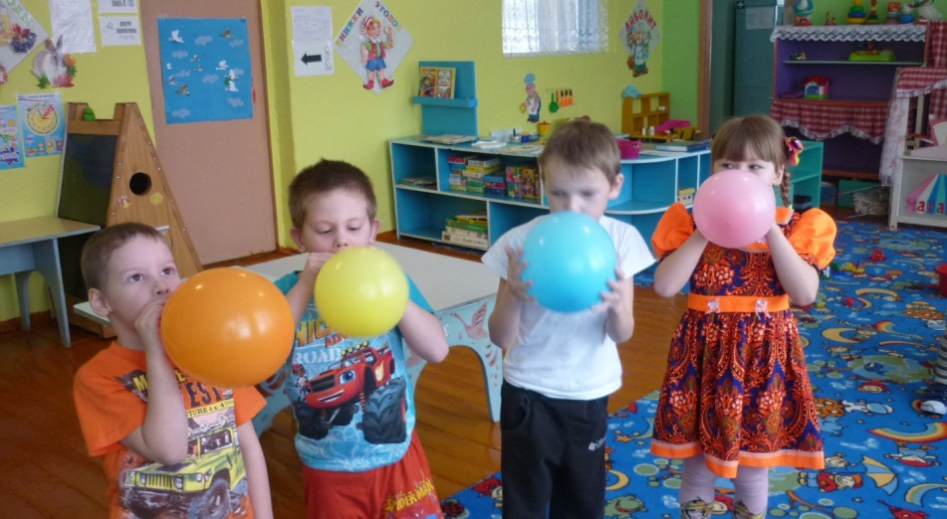
Воспитатель: Чайникова Татьяна Борисовна старше – подготовительная группа Вторник Дыхательные упражнения «Подуем на шарики»

Slide 3
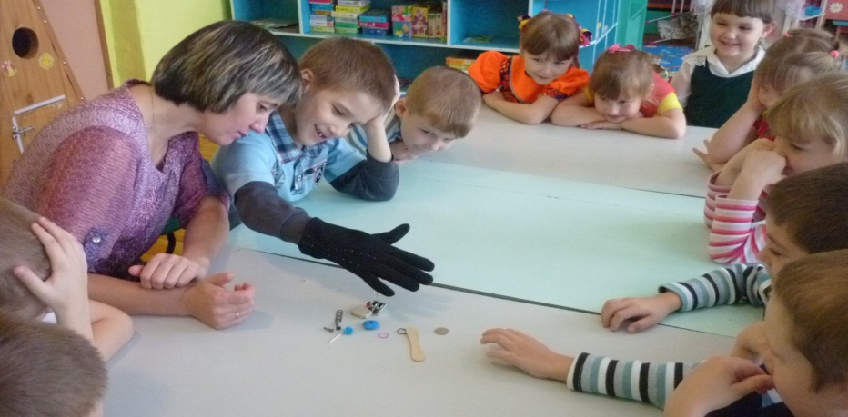
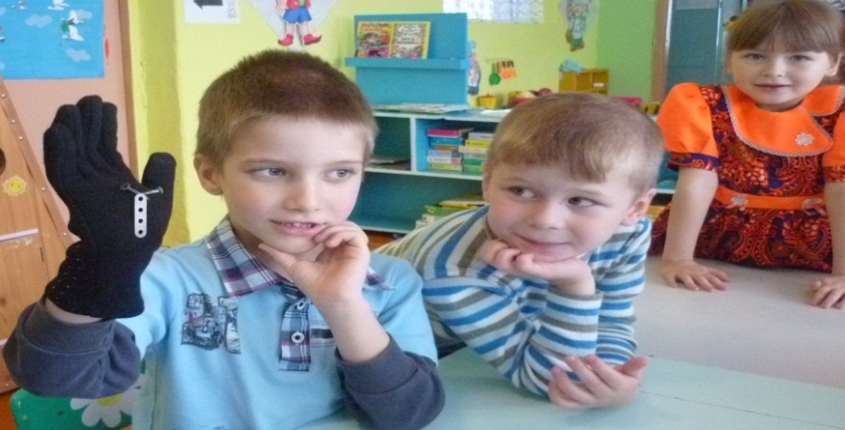
Волшебная перчатка

Slide 4
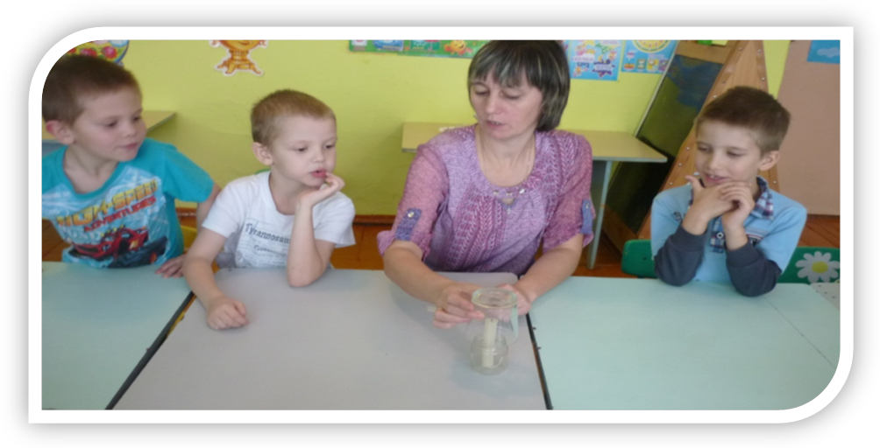
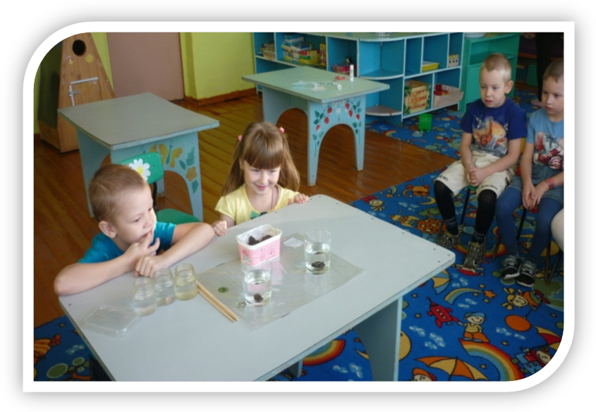
Четверг Опыт « Почему свеча под стаканом не горит?»
Опыт « Есть ли в земле, воздух?»

Slide 5
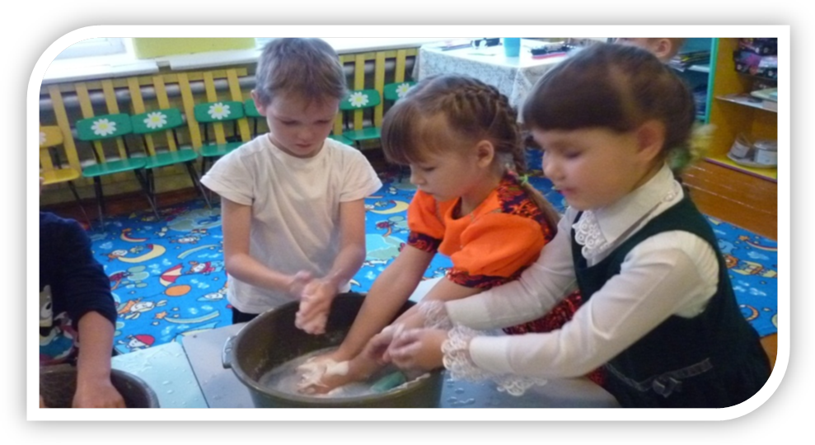
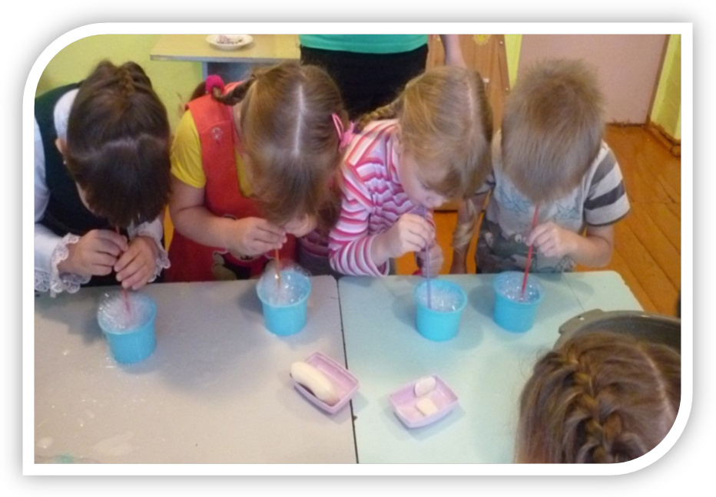
Пятница Эксперимент «Мыло-фокусник»

Slide 6
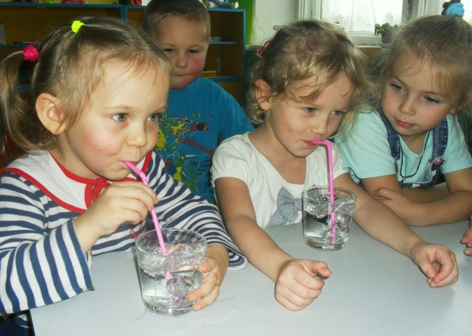
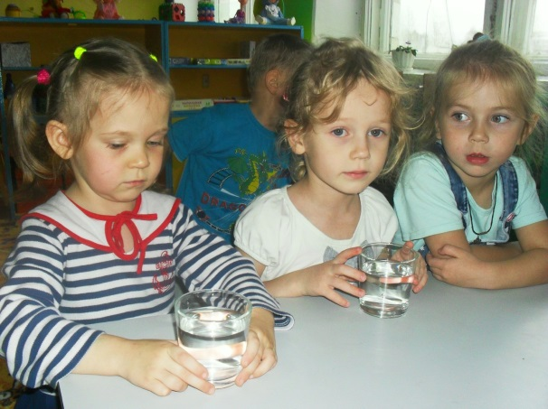
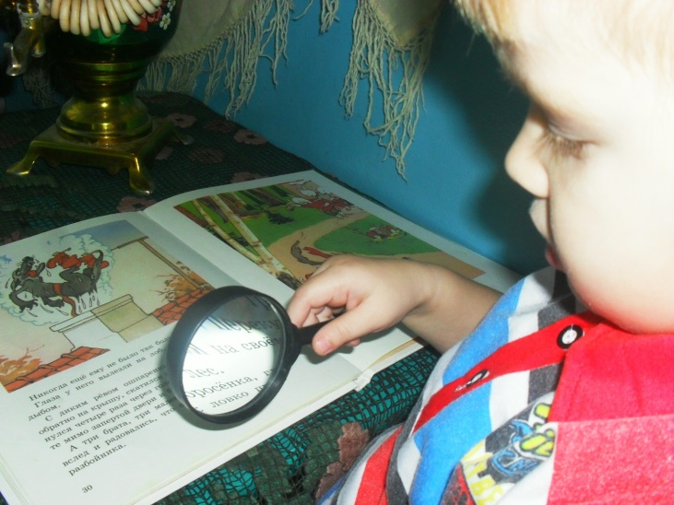
Воспитатель: Лосева Светлана Михайловна Младше – средняя группа 08.11.17-эксперимент «Если воздух в воде?»
07.11.17 - Эксперимент со стеклом «Что мы видим через лупу»

Slide 7
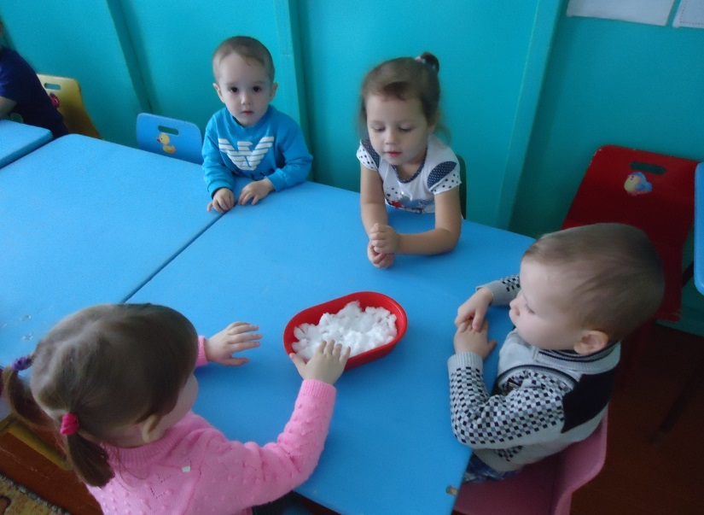
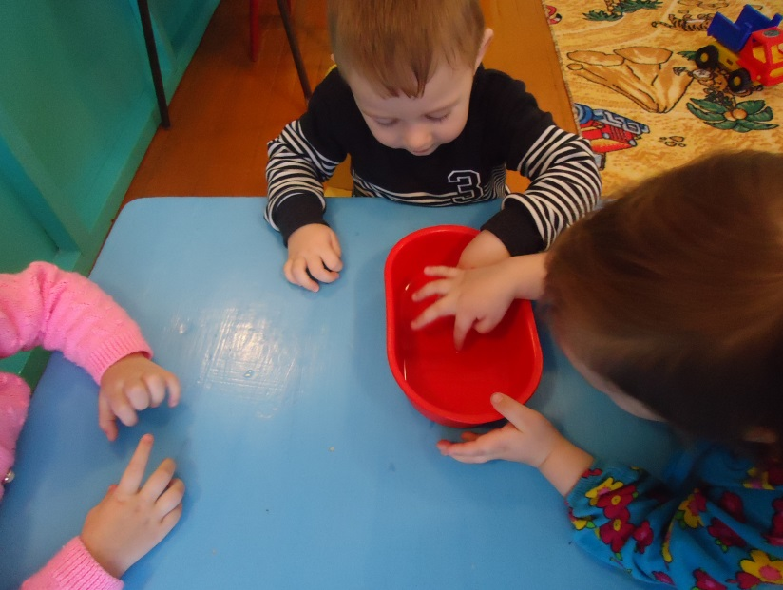
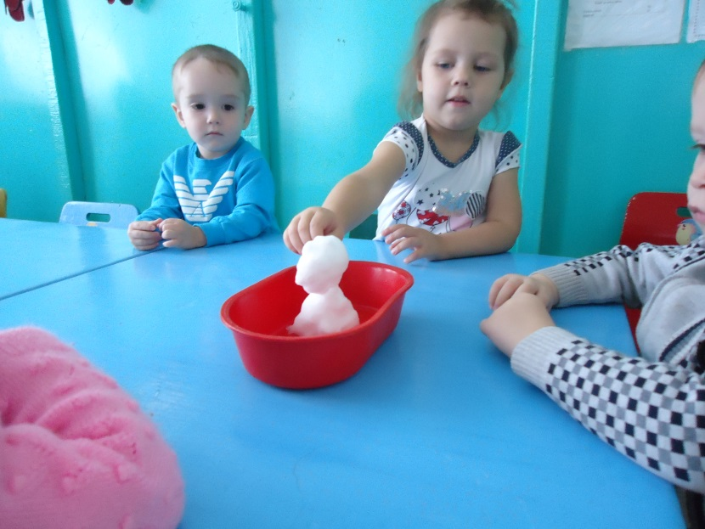
Воспитатель Стахеева Людмила Михайловна первая – младшая группа
«Эксперимент со снегом…» Холодный…
Липкий …
А в группе, около батареи стал водой интересно …

Slide 8
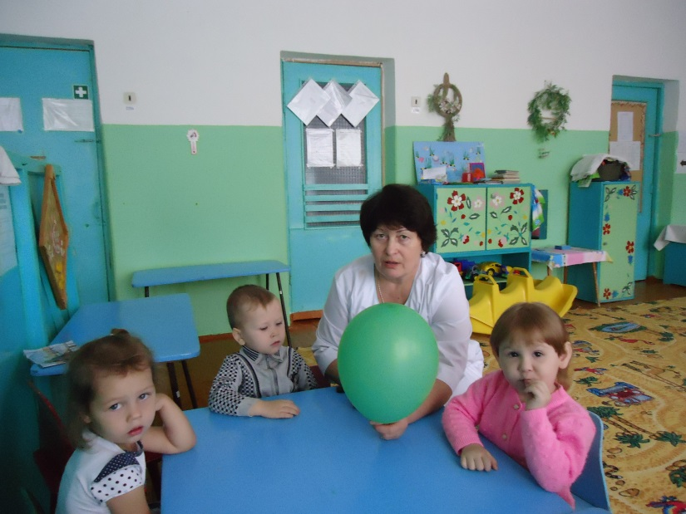
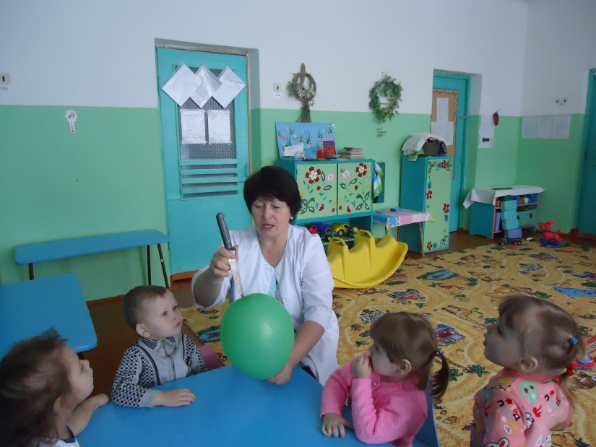
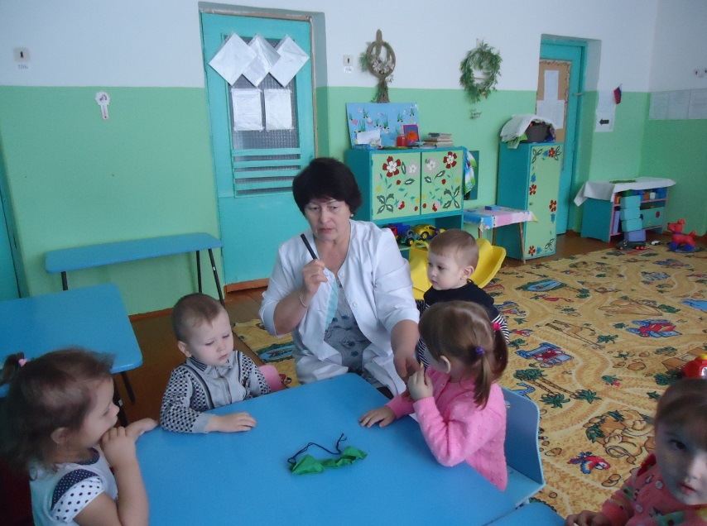
«Эксперимент с шариком …» Большой …
А сейчас мы его уколем острым предметом и посмотрим, что же будет …
Что это? Остались одни лоскуточки …

Slide 9
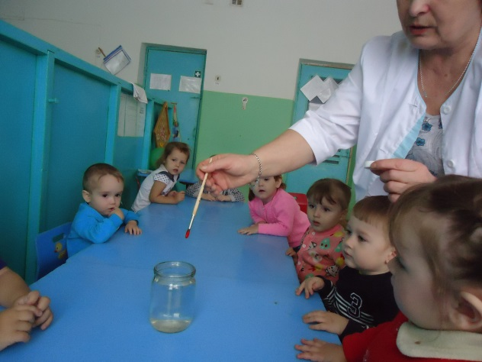
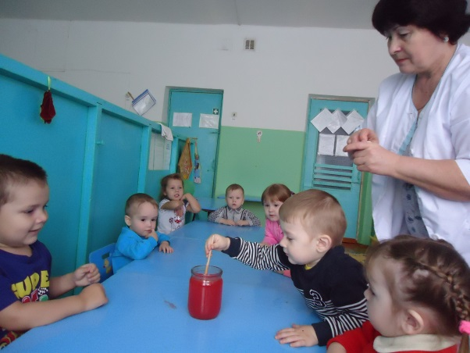
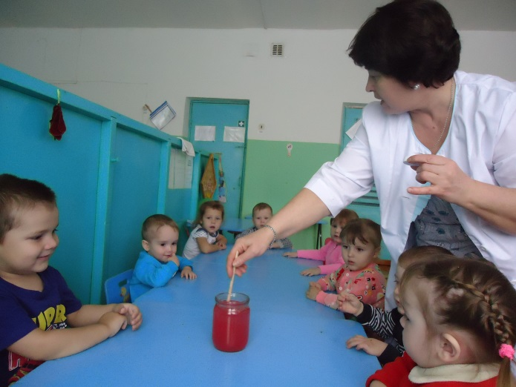
«Эксперимент с водой …» Прозрачная, не видно, что налита вода …
А теперь … красная … от красной краски, она стала красной …
Вода красная и ее хорошо видно …

Slide 10
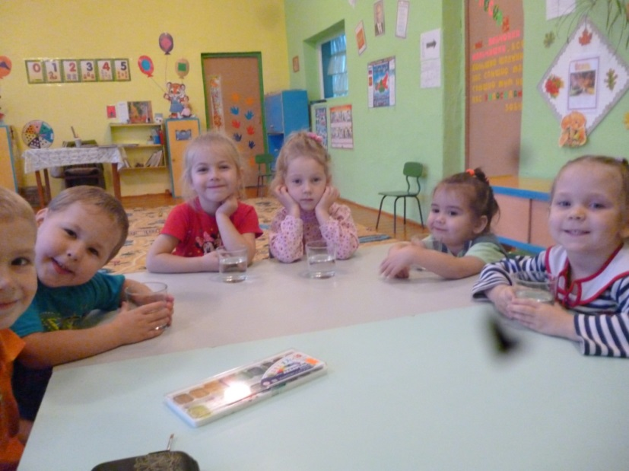
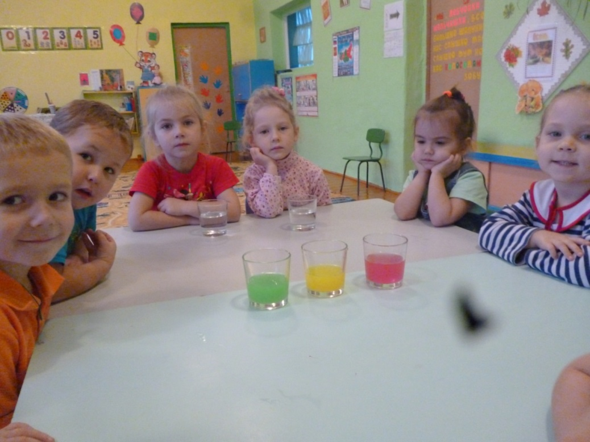
Воспитатель Русинова Татьяна Леонидовна Младше – средняя группа
7 ноября Опыт №1-Определить свойство воды. Вывод: Вода прозрачная, жидкая, не имеет запаха.
Опыт №2
Вода может менять свой цвет.

Slide 11
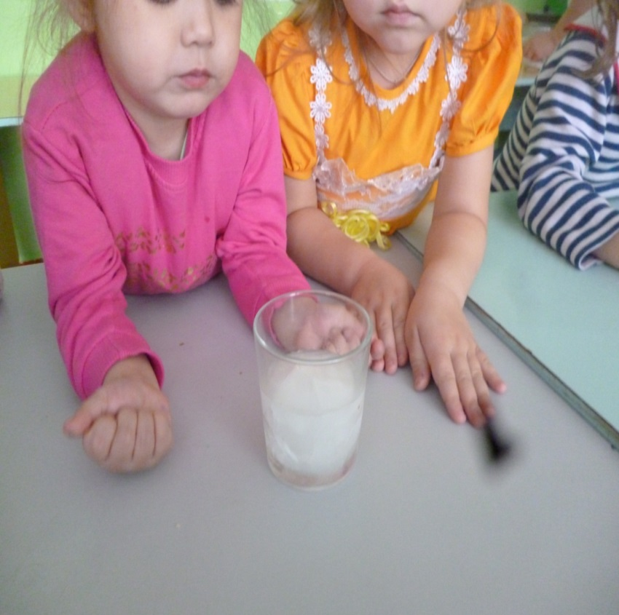
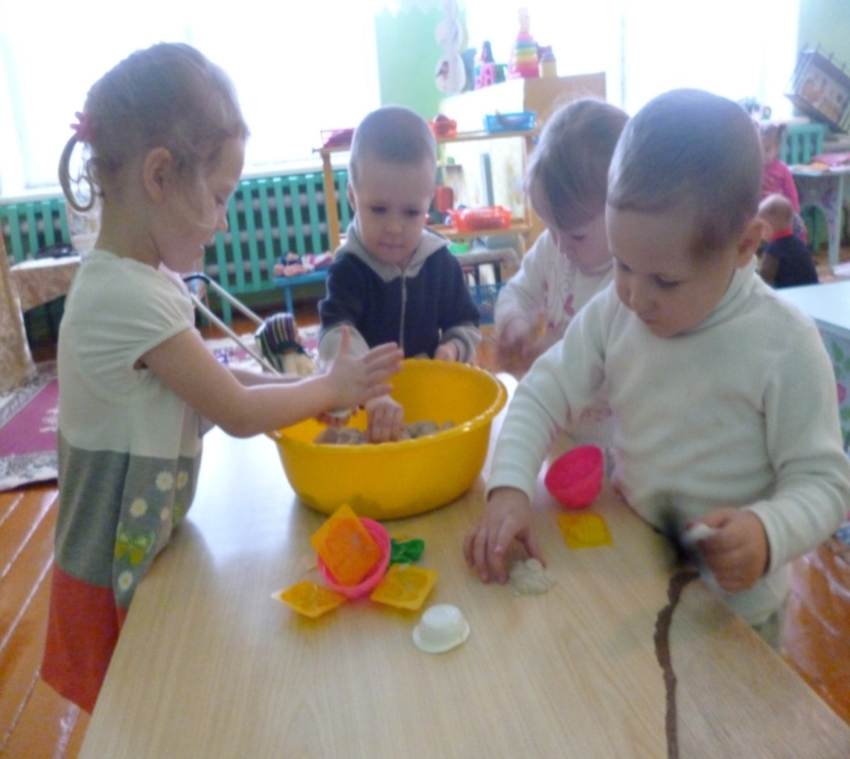
8 ноября Опыт с песком: Когда сухой ,имеет свойство сыпучести. Когда мокрый ,можно лепить куличики.
Опыт №3 Вода приобретает другое свойство, может превратиться в лед.

